Slide 1
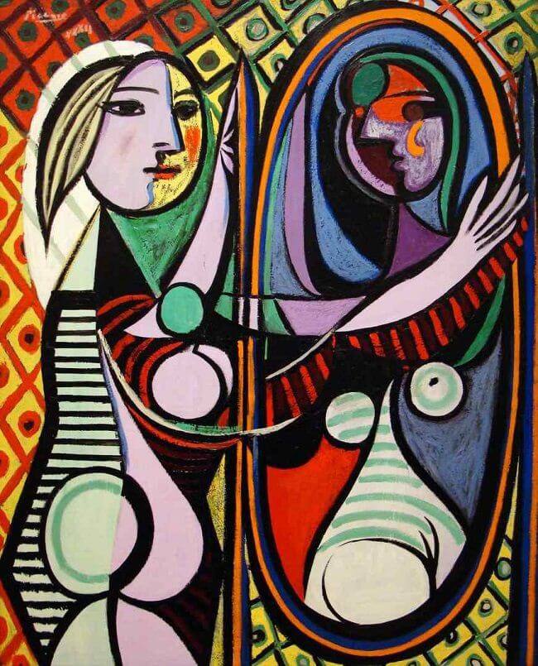
ΠΙΚΑΣΟ
ΤΟ ΚΟΡΙΤΣΙ ΜΠΡΟΣ ΣΤΟΝ ΚΑΘΡΕΦΤΗ

Slide 2
ΚΥΒΙΣΜΟΣ
ΠΑΜΠΛΟ ΠΙΚΑΣΟ - ΖΩΡΖ ΜΠΡΑΚ

Slide 3
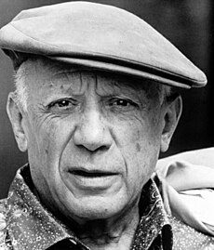
ΠΑΜΠΛΟ ΠΙΚΑΣΟ
Είναι ένας από τους κυριότερους Ισπανούς εκπροσώπους της τέχνης του 20ού
αιώνα, συνιδρυτής μαζί με τον Ζωρζ Μπρακ του κυβισμού και με σημαντική συνεισφορά στη διαμόρφωση και εξέλιξη της μοντέρνας και σύγχρονης τέχνης.

Slide 4
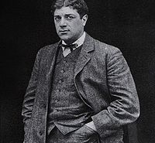
ΖΩΡΖ ΜΠΡΑΚ
Ο Μπρακ γεννήθηκε στο Αρζαντέιγ του Σεν-ε-Ουάζ (Seine-et-Oise) της Γαλλίας αλλά μεγάλωσε στη Χάβρη, Ο Ζωρζ Μπρακ (Georges Braque, 13 Μαΐου 1882 – 31 Αυγούστου 1963) ήταν Γάλλος ζωγράφος, γλύπτης, χαράκτης και σκηνογράφος, από τις ηγεμονικές φυσιογνωμίες της εικαστικής δημιουργίας του 20ού αιώνα

Slide 5
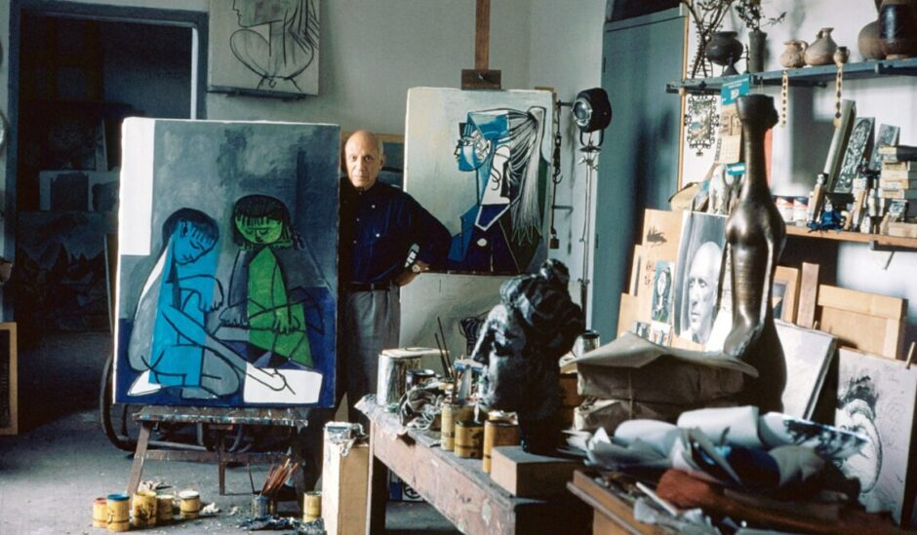
Δεν ζωγραφίζω όπως αυτό που βλέπω αλλά αυτό που σκέφτομαι”.

Slide 6
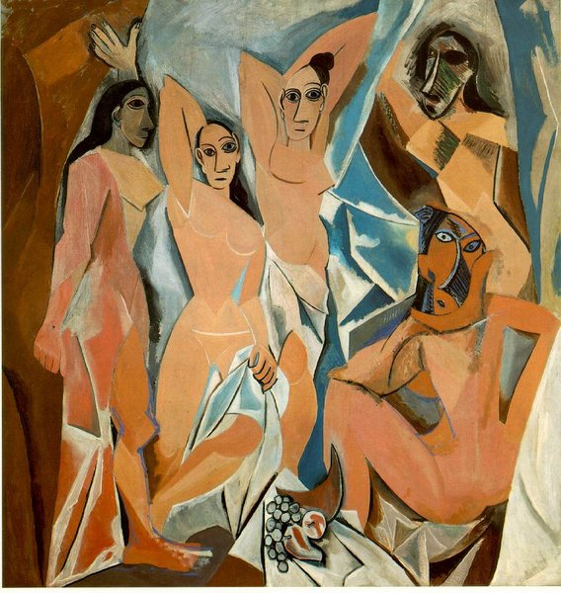
ΠΙΚΑΣΟ
ΟΙ ΔΕΣΠΟΙΝΙΔΕΣ ΤΗΣ ΑΒΙΝΙΟΝ
Λάδι σε καμβά, 243,9 cm × 233,7 cm.

Slide 7
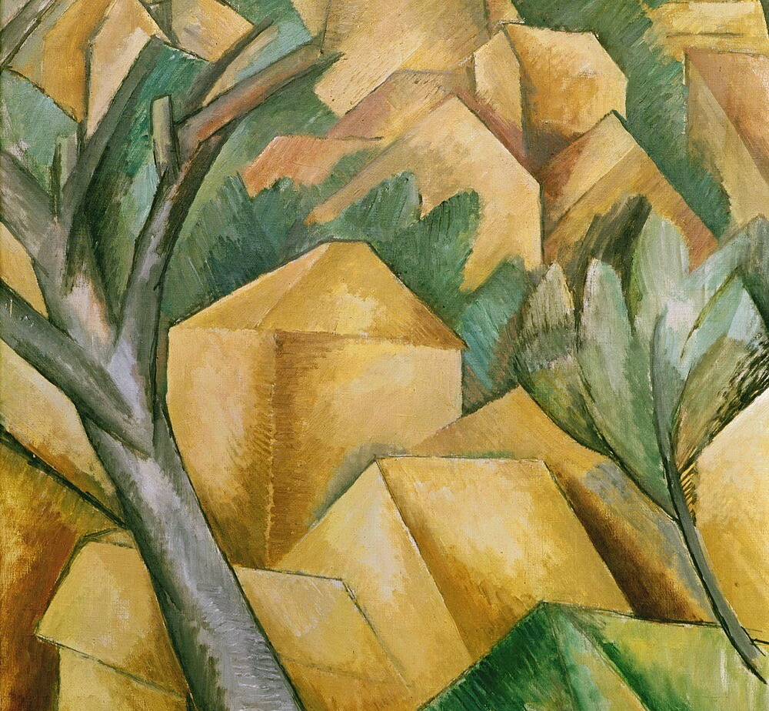
ΖΩΡΖ ΜΠΡΑΚ
ΣΠΙΤΙΑ ΣΤΟ ΕΣΤΑΚ

Slide 8
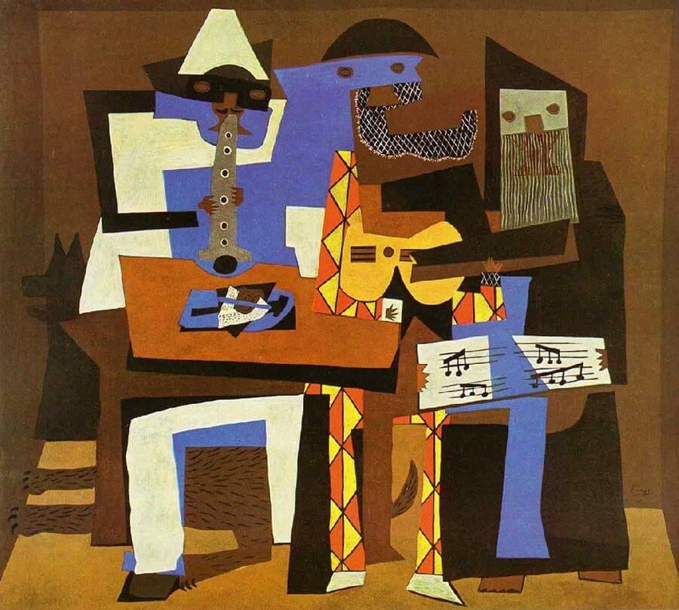
ΠΙΚΑΣΟ
«Τρείς Μουσικοί» (1921)

Slide 9
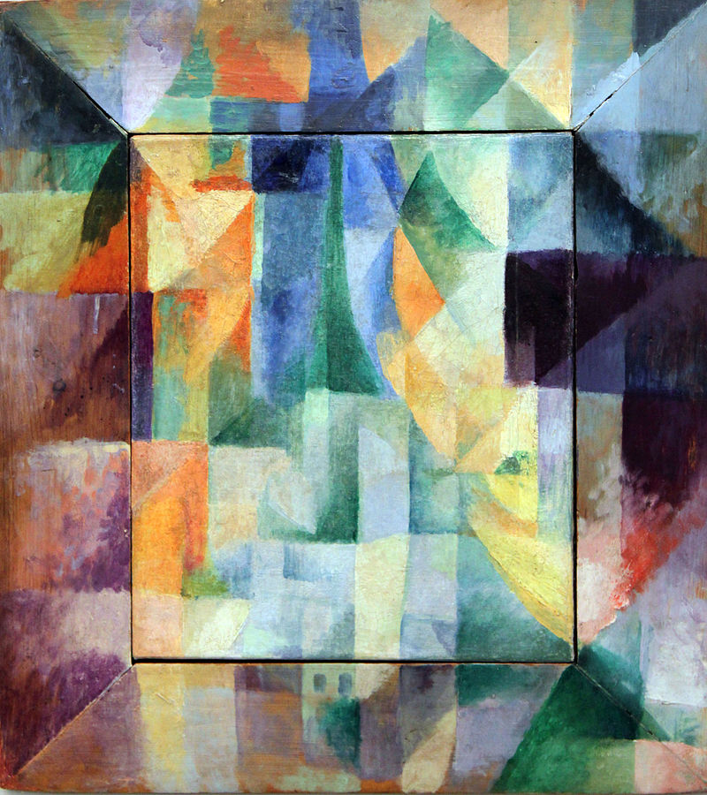
ΡΟΜΠΕΡ ΝΤΕΛΩΝΑΙ
Ταυτόχρονα παράθυρα, 1912, Αμβούργο, Kunsthalle

Slide 10
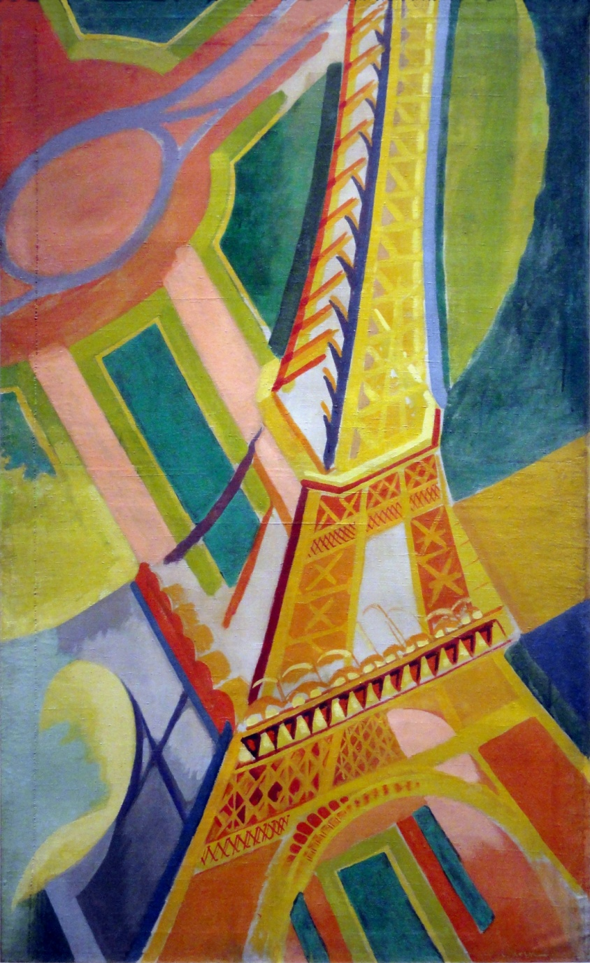
ΡΟΜΠΕΡ ΝΤΕΛΩΝΑΙ
Tour Eiffel
1926
Τεχνική λάδι σε μουσαμά Διαστάσειςύψος: 169 cm• πλάτος: 86 cm (Μουσείο Σύγχρονης Τέχνης του Παρισιού)

Slide 11
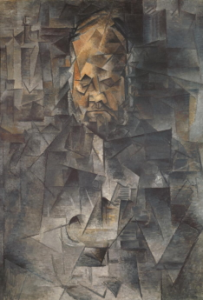
ΠΑΜΠΛΟ ΠΙΚΑΣΟ
ΠΟΡΤΑΙΤΟ ΤΟΥ Ambroise Vollard

Slide 12
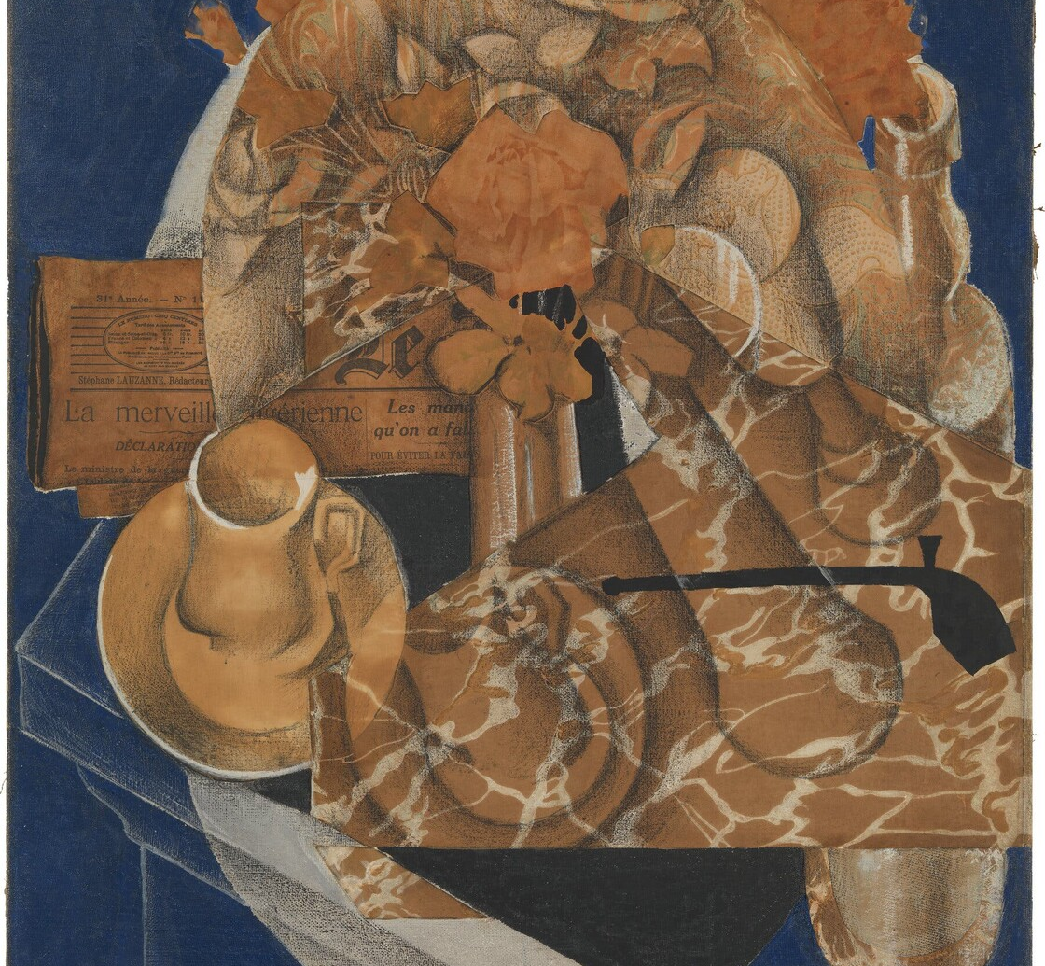
ΧΟΥΑΝ ΓΚΡΙΣ
Flowers (1914). The Metropolitan Museum of Art

Slide 13
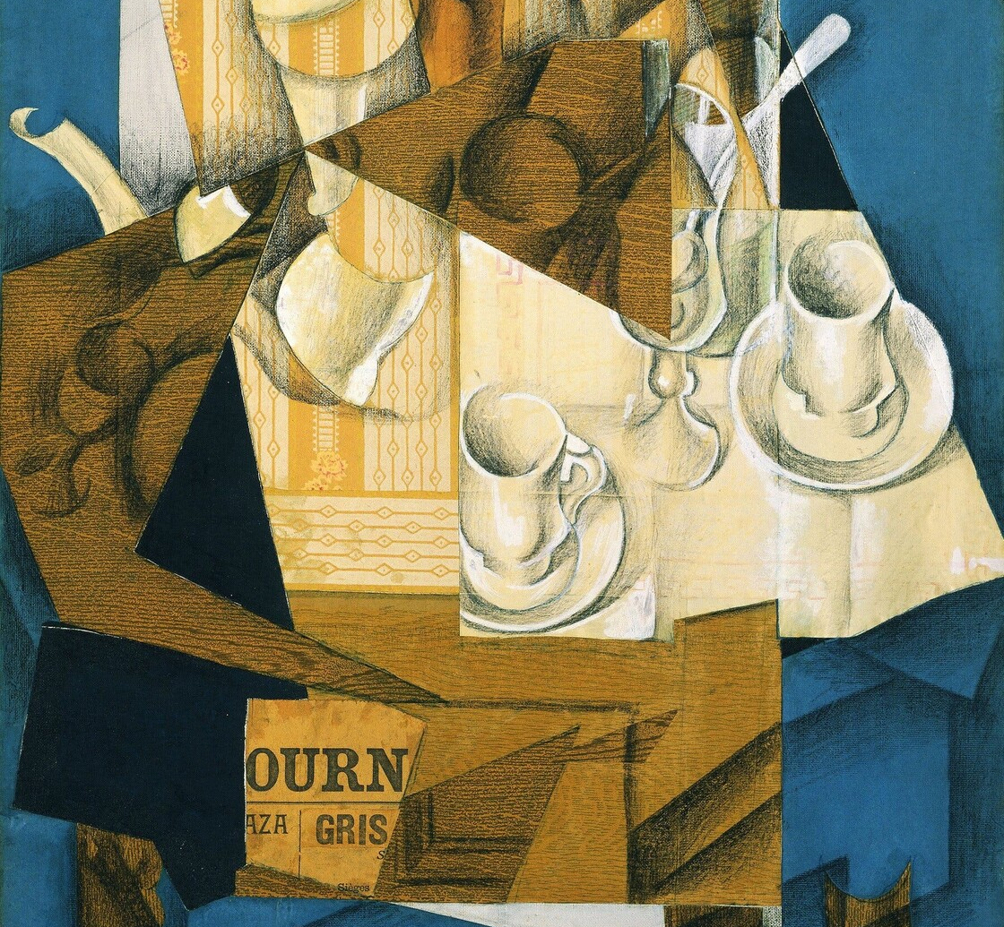
ΧΟΥΑΝ ΓΚΡΙΣ
ΚΟΛΑΖ 1914.

Slide 14
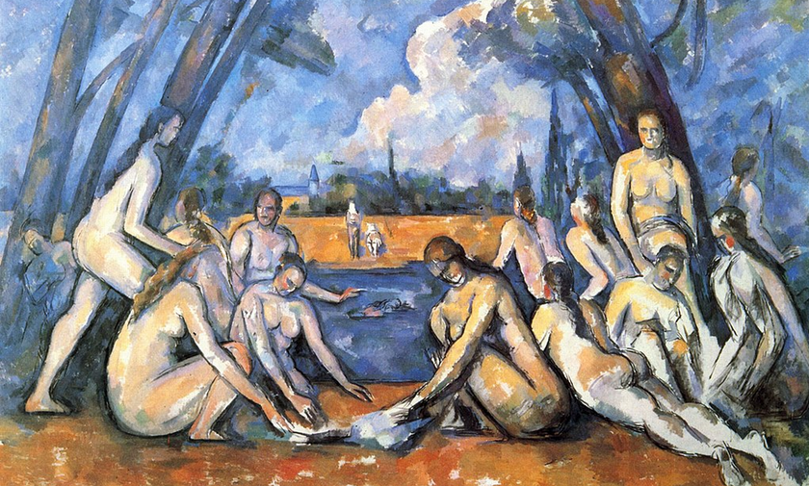
ΣΕΖΑΝ, ΟΙ ΜΕΓΑΛΕΣ ΛΟΥΟΜΕΝΕΣ

Slide 15
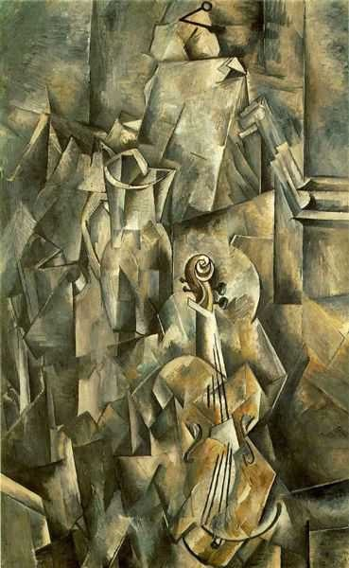
ΖΩΡΖ ΜΠΡΑΚ
ΝΕΚΡΗ ΦΥΣΗ ΜΕ ΒΙΟΛΙ ΚΑΙ ΚΑΝΑΤΑ

Slide 16
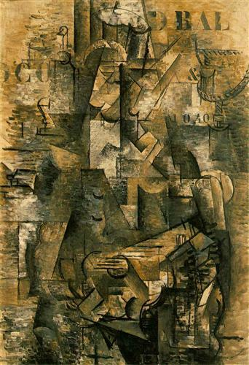
ΖΩΡΖ ΜΠΡΑΚ
Έργο με τίτλο "Ο πορτογάλος" (ο μετανάστης) αρχές 1912

Slide 17
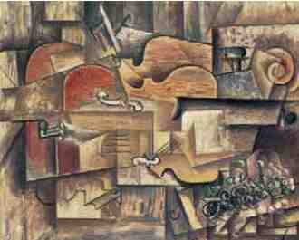
Πικάσο "Βιολί και σταφύλια" (1912)

Slide 18
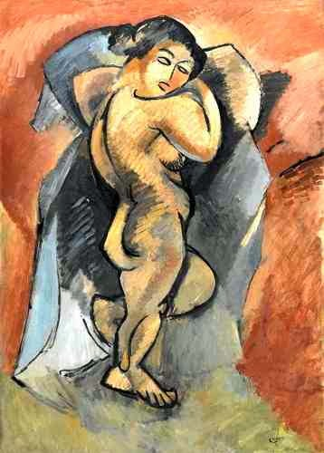
ΖΩΡΖ ΜΠΡΑΚ
Ζώρζ Μπράκ "Μεγάλο γυμνό" (1907-8)

Slide 19
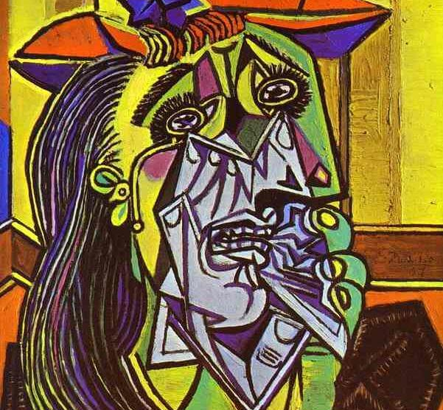
ΠΙΚΑΣΟ
«Η γυναίκα που κλαίει» (1937)

Slide 20
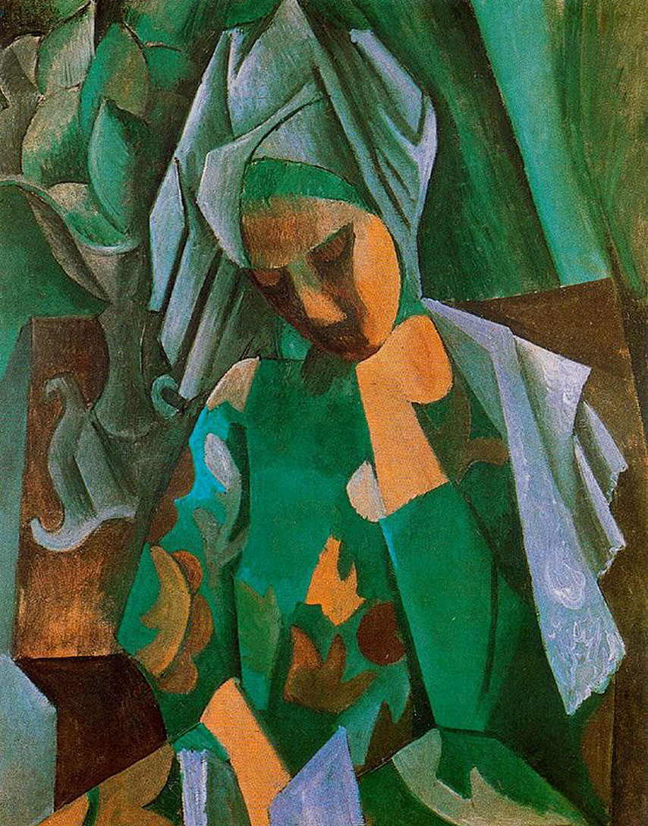
ΠΙΚΑΣΟ
Queen Isabella 1908

Slide 21
ΚΥΒΙΣΜΟΣ
ΚΟΛΑΖ

Slide 22
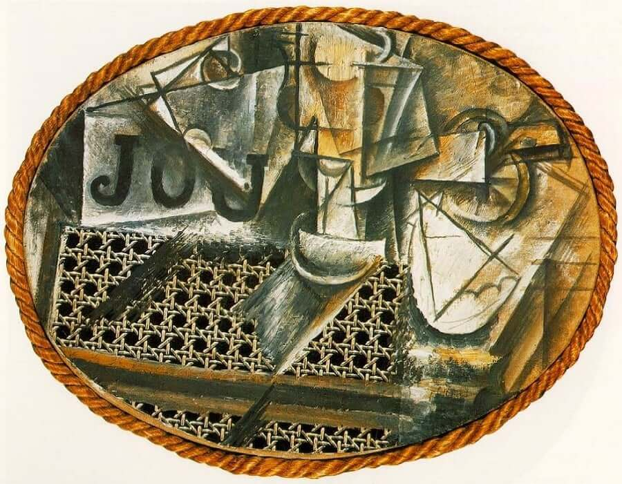
«Still Life with Chair Caning» (1912)

Slide 23
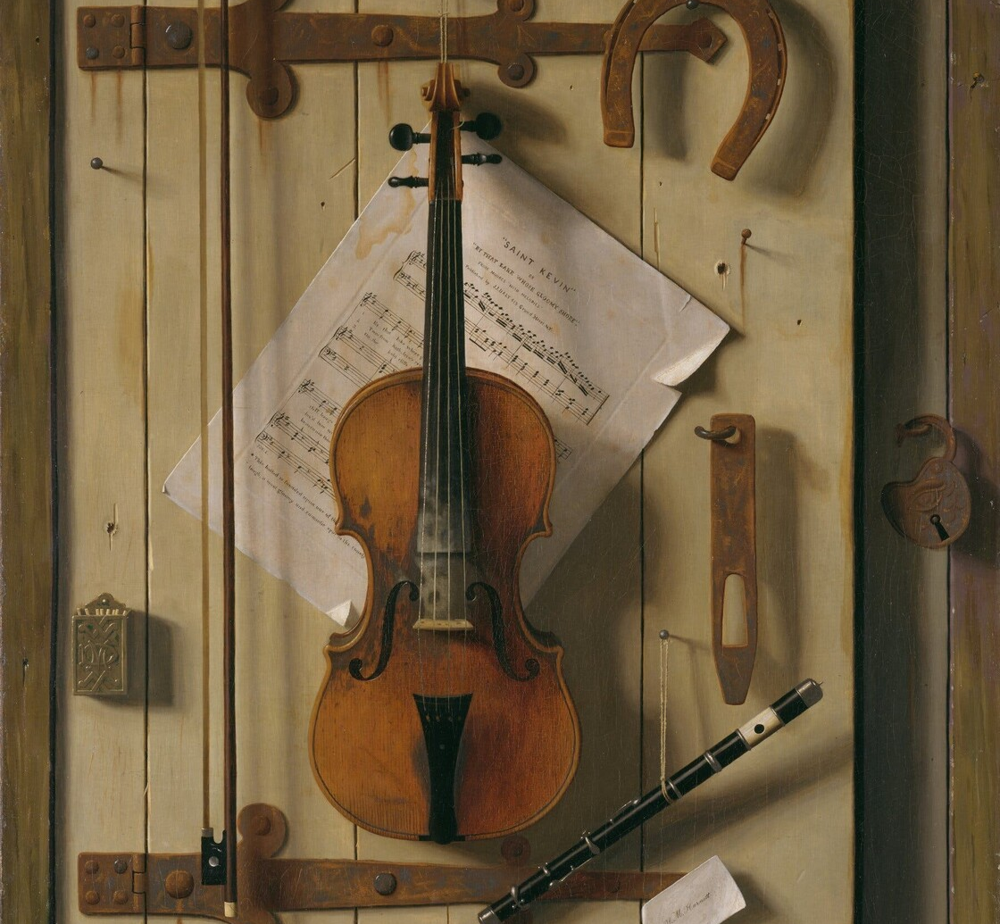
William Michael Harnett
Violin and Music, 1888. The Metropolitan Museum of Art

Slide 24
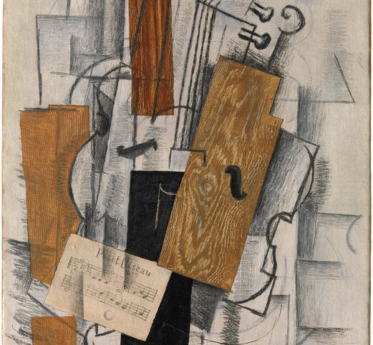
Georges Braque
ΒΙΟΛΙ ΚΑΙ ΠΑΡΤΙΤΟΥΡΑ

Slide 25
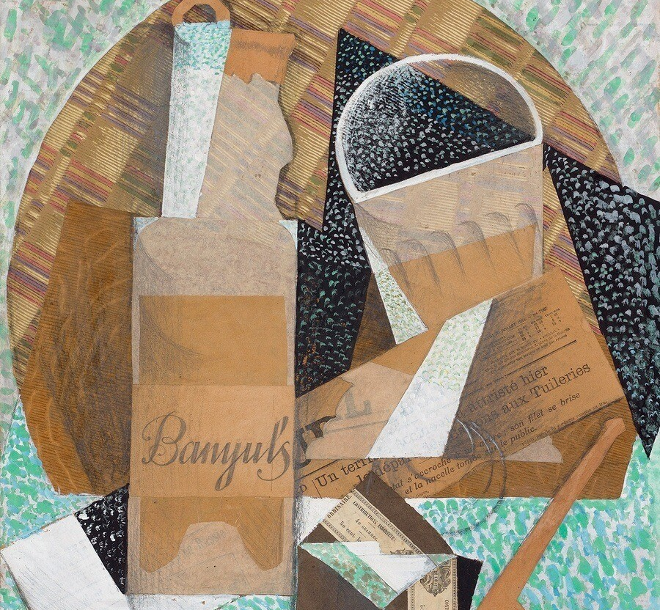
ΧΟΥΑΝ ΓΚΡΙΣ
Η ΜΠΟΥΚΑΛΑ ΤΟΥ Banyuls, 1914.

Slide 26
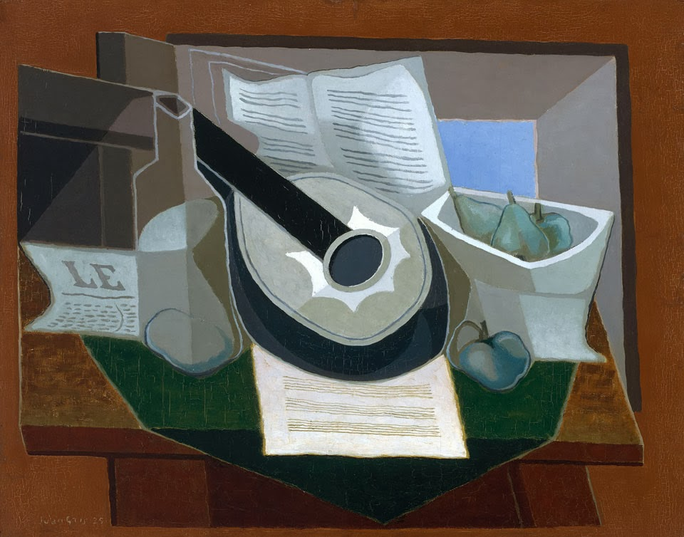
ΧΟΥΑΝ ΓΚΡΙΣ
"Νεκρή φύση" (1911)

Slide 27
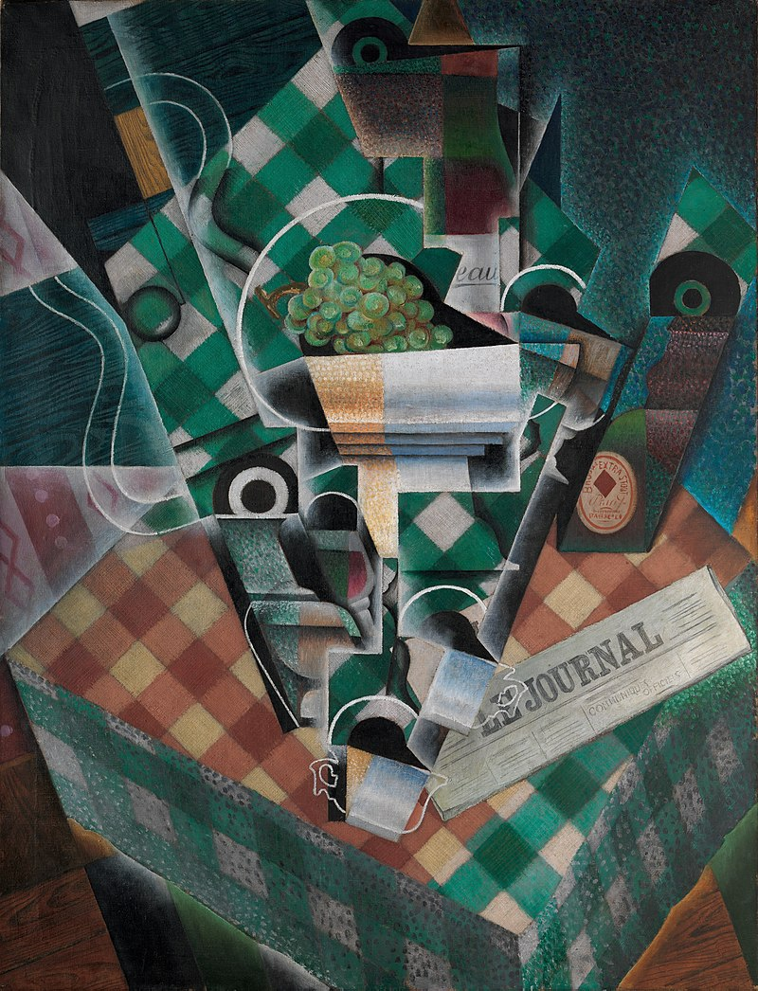
Χουάν Γκρις
Νεκρή φύση με καρό τραπεζομάντιλο 1915,
λάδι σε καμβά, 116,5 x 89,3 εκ.

Slide 28
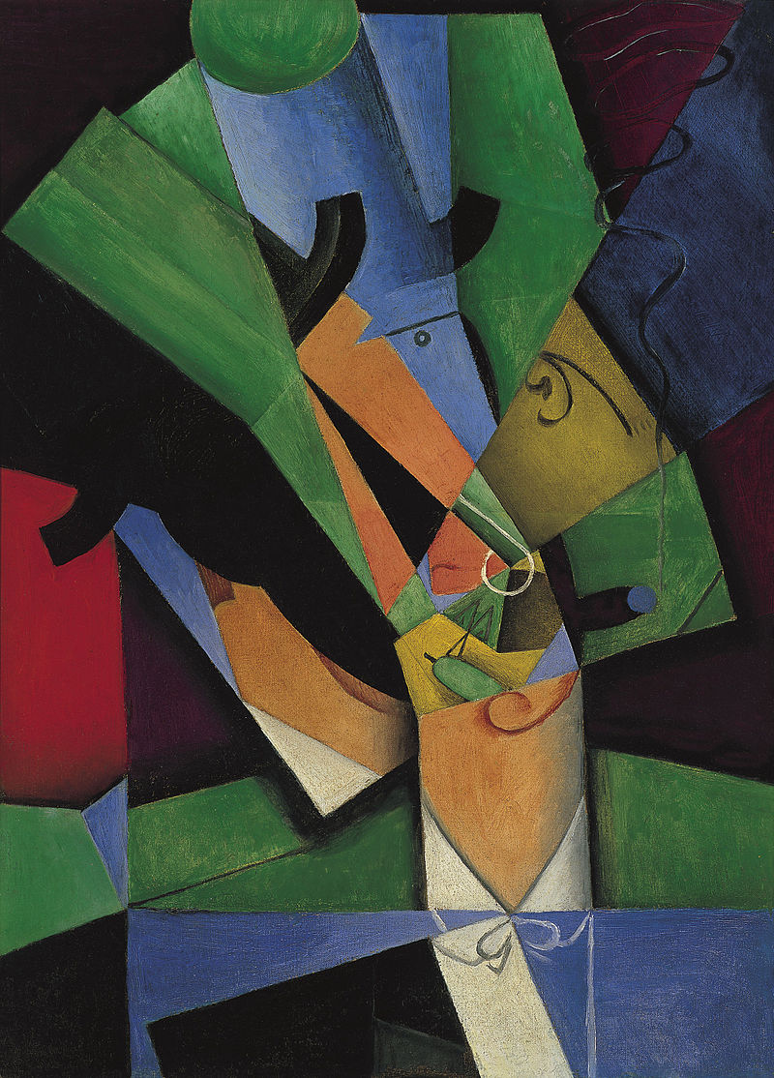
ΧΟΥΑΝ ΓΚΡΙΣ
Ο καπνιστής, 1913
Μουσείο Thyssen-Bornemisza, Μαδρίτη

Slide 29
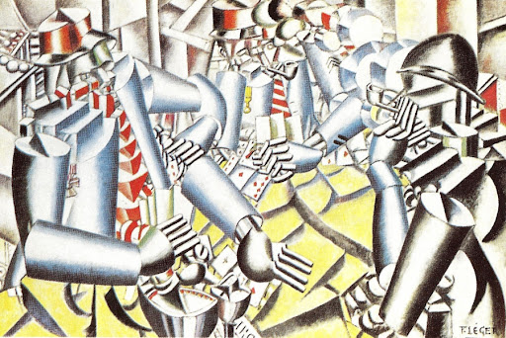
Φερνάν Λεζέ "Χαρτοπαίχτες"

Slide 30
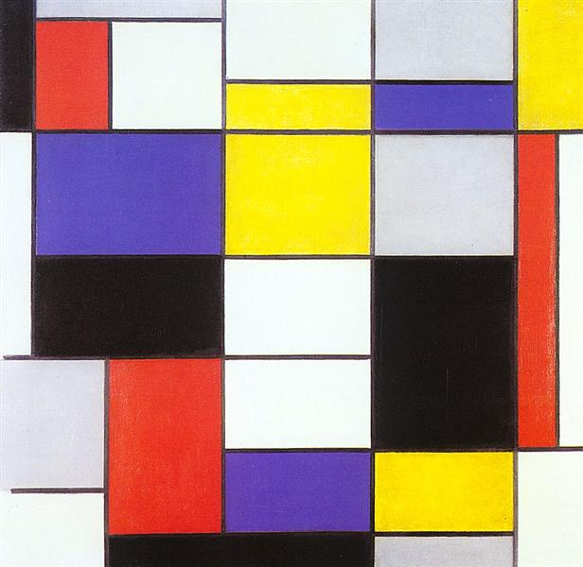
ΠΙΤ ΜΟΝΤΡΙΑΝ

Slide 31
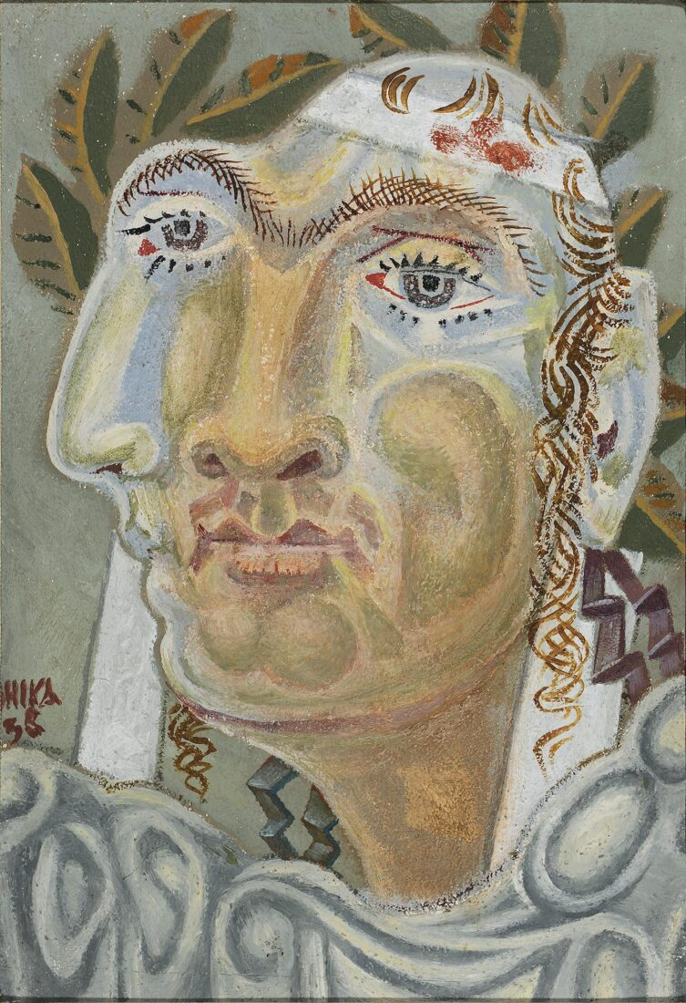
ΧΑΤΖΗΚΥΡΙΑΚΟΣ ΓΚΙΚΑΣ
Νικηφόρος, 1938
Τέμπερα σε ξύλο, 34 x 23,5 εκ.
Ήδη από το 1923 άρχισε την εκθεσιακή του δραστηριότητα με τη συμμετοχή του στο “Σαλόν των Ανεξαρτήτων”

Slide 32
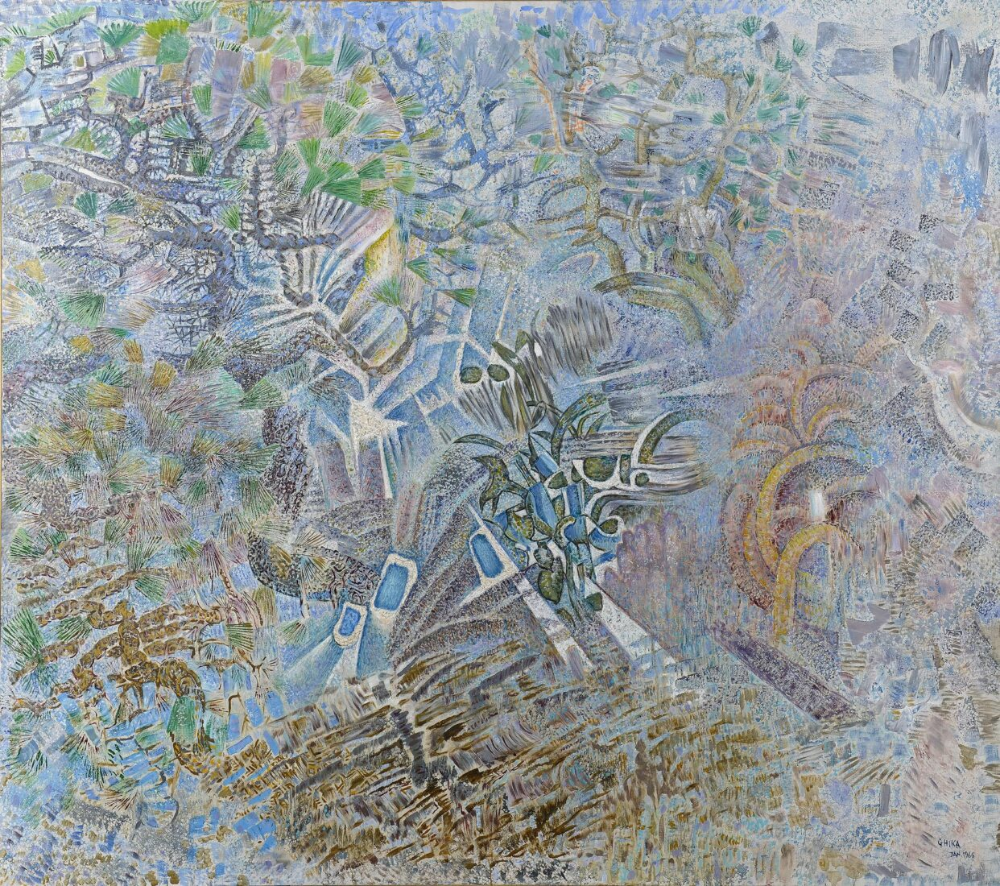
ΧΑΤΖΗΚΥΡΙΑΚΟΣ ΓΚΙΚΑΣ
ΟΥΡΑΝΟΣ
1966
Λάδι σε μουσαμά, 200 x 230 εκ.

Slide 33
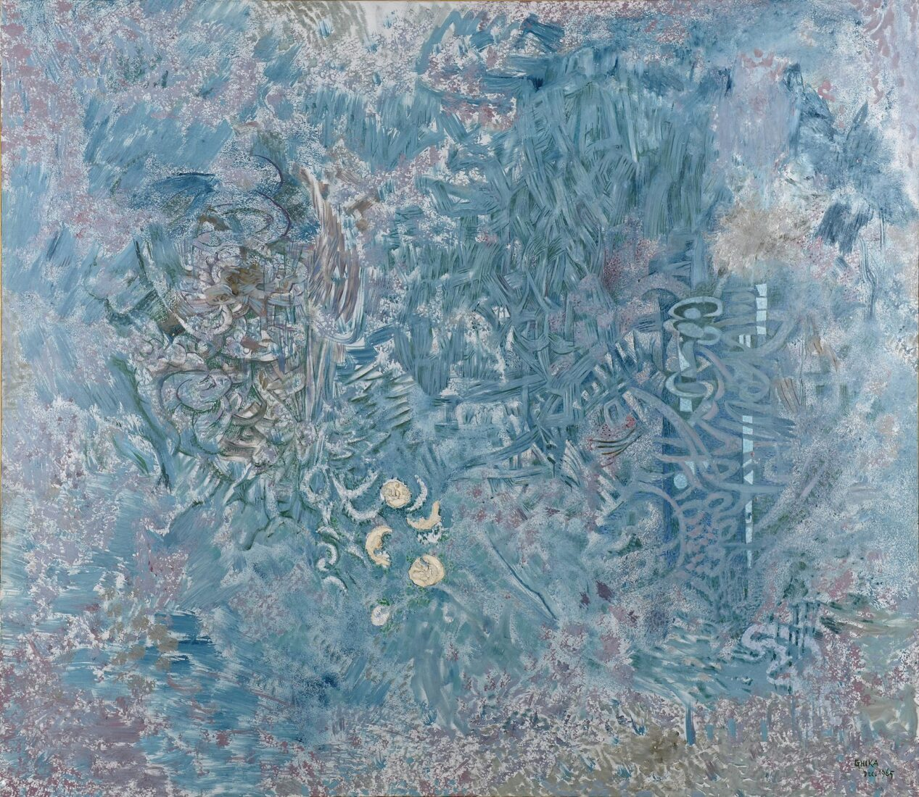
ΧΑΤΖΗΚΥΡΙΑΚΟΣ ΓΚΙΚΑΣ
Το νερό, 1965
Λάδι σε μουσαμά, 200 x 229 εκ.

Slide 34
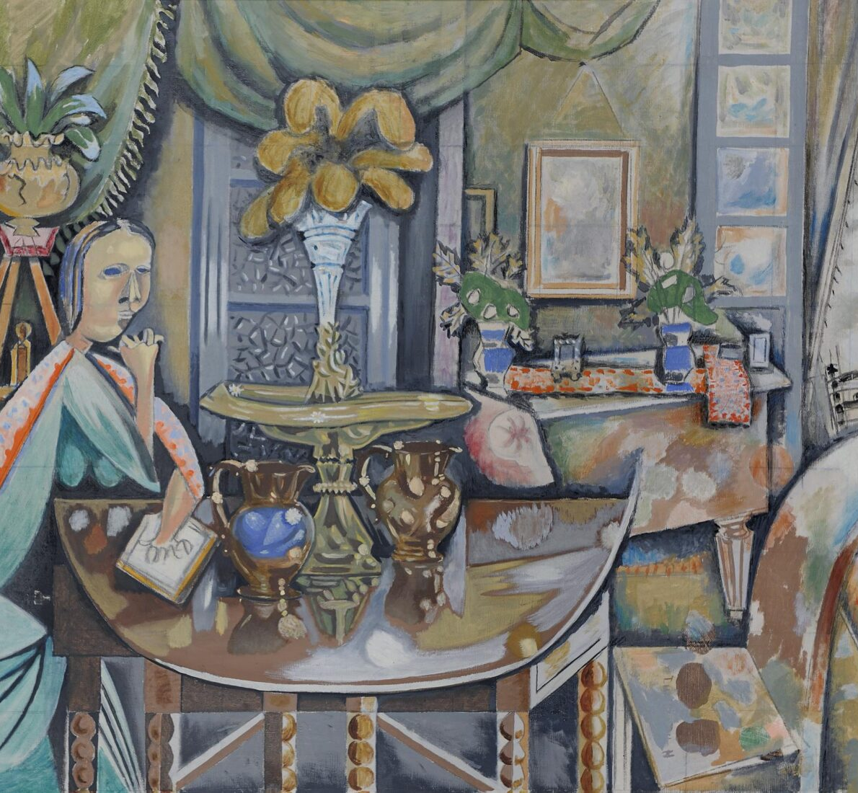
ΧΑΤΖΗΚΥΡΙΑΚΟΣ
ΓΚΙΚΑΣ
Αντιφεγγίσματα, 1936
Λάδι σε μουσαμά, 72,5 x 92 εκ.

Slide 35


Slide 36


